Slide 1
Guide de l’opposant aux projets de PV :
comment les citoyens et leurs associations peuvent-ils réagir lorsqu’ils sont confrontés à un projet photovoltaïque non respectueux de l’environnement ?
Rédacteur : Bruno Ladsous
Version consolidée été 2025
(références juridiques à jour)

Slide 2
Les projets de photovoltaïque sont-ils de mauvais projets ?
La conviction du rédacteur est que sont acceptables :
Le photovoltaïque sur toitures, pour autant qu’il ne porte pas préjudice au patrimoine, en secteur sauvegardé notamment
Le solaire sur ombrières, sous une réserve identique
Le photovoltaïque au sol, pour autant qu’il repose sur des sols déjà artificialisés tels que :
Friches industrielles
Délaissés routiers, ferroviaires, aéroportuaires
Carrières abandonnées, à la condition qu’elles ne soient pas renaturalisables
Sous la réserve qu’il ne porte pas préjudice aux espèces (insectes, herpétofaune, batraciens…) ni aux paysages les plus sensibles compte tenu de ses dimensions, y compris au titre de ses raccordements au réseau électrique.
Ne sont pas acceptables au plan environnemental :
L’agrivoltaïsme (voir cependant Code urbanisme art. L. 111-30), y compris sous couvert d’expérimentation
le photovoltaïque en milieu forestier (réf. Code forestier art. L. 341-3 et seq - défrichements)

Slide 3
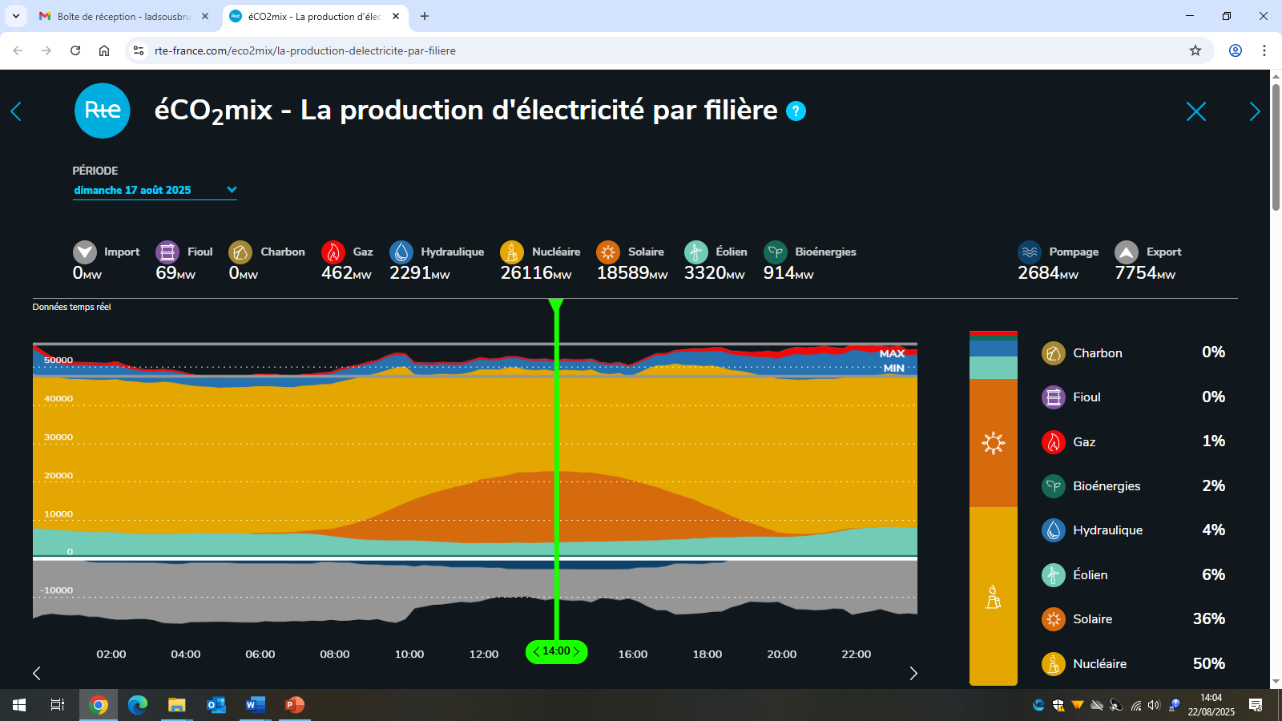
Les projets de photovoltaïque sont-ils de mauvais projets ?
Il convient cependant de ne pas surinvestir dans le solaire :
Le solaire doit demeurer gérable techniquement au moment de la cloche solaire à la pause méridienne
Exemple typique (août 2025) :
De plus en plus souvent RTE
est amené à écrêter le solaire,
surtout en zone Sud
Le coût des raccordements - et des renforcements de réseaux qui en résultent - est élevé, compte tenu de la dissémination de ces installations sur le territoire.

Slide 4
Sur quels textes s’appuient les implantations photovoltaïques ?
A. Des textes fixant des objectifs quantitatifs (capacitaires, production) :
UE : Directive 2023/2413 du 18 oct. 2023 dite RED III fixant des objectifs quantitatifs :
2. France :
Loi de Transition Energétique N°2015-992 du 17.08.2015 puis la Loi Energie-Climat N°2019-1147 du 8 nov. 2019
→ mix électrique 2030 40% d’origine renouvelable
- Décret PPE 2020-456 du 21 avril 2020 portant programmation pluriannuelle de l’énergie 2020-2028
--> Trois objectifs pour 2030 :
1. conso finale d’énergie : -20% par rapport à 2012
2. conso finale d’énergie : renouvelables 45% (pour info, la France était décarbonée à 42% dès 2020)
3. émissions de CO² : -55% par rapport à 1990

Slide 5
B. Des procédures règlementaires complexes :
Code de l’Urbanisme : art. R 421-1, R 421-9, R 421-11, R 421-17
Code de l’environnement : art. R 122-2 (décret 01.07.2022)
Loi N° 2023-175 du 10 mars 2023 créant des ZADER (zones d’accélération des énergies renouvelables)
Loi N° 2023-973 relative à l’industrie verte du 23 oct. 2023 : mise en parallèle de la consultation du public et de la phase d’instruction
Décret du 8 avril 2024 et Arrêté du 5 juillet 2024 fixant un cadre spécifique pour le PV sur terrains agricoles
Déclaration préalable
ou
Permis de construire
Étude d’impact
ou pas
Ces procédures négligent la Charte de l’Environnement (loi constitutionnelle du 1er mars 2005), et notamment :
- son art. 1 : vivre dans un environnement équilibré et respectueux de la santé
- son art. 5 : principe de précaution
- son art. 7 : participer à l'élaboration des décisions publiques ayant une incidence sur l'environnement
https://www.legifrance.gouv.fr/Droit-francais/Constitution/Charte-de-l-environnement-de-2004
Elles ignorent la Déclaration de Lausanne du 20 oct. 2020 sur l’intégration du paysage dans les politiques sectorielles
https://www.coe.int/fr/web/landscape/-/lausanne-declaration-on-landscape-integration-in-sectoral-policies-

Slide 6
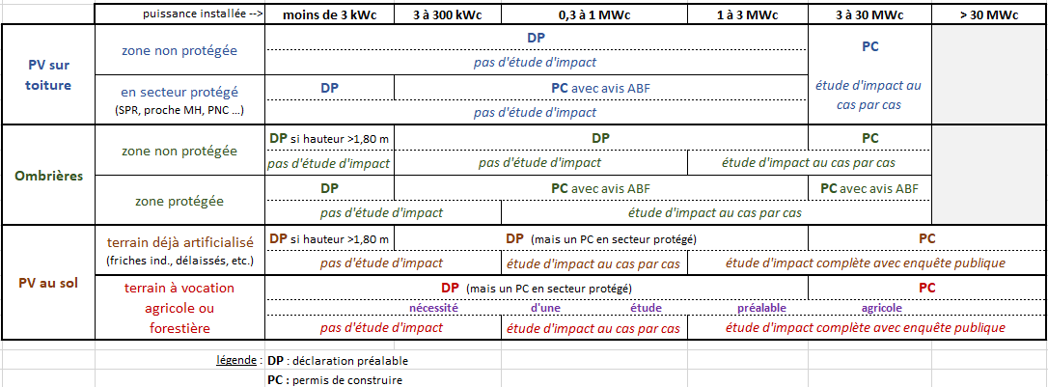
Les régimes juridiques applicables
→ Le porteur de projet doit-il déposer une déclaration préalable ou un permis de construire ?
→ Doit-il réaliser une évaluation environnementale (ou étude d’impact) ou pas ?
Réponses :
pas
de
cas
réel

Slide 7
Conseils permanents face à un projet de type inacceptable :
Dès la phase amont et donc bien avant la phase de consultation du public, construire une opposition forte : mobiliser la population, les conseillers municipaux dans le doute, les communes environnantes.
S’il sent une résistance forte, l’opérateur ne déposera pas son projet.
2. Quelle que soit la phase du projet, maintenir l’émotion.
Occuper le terrain, c’est occuper l’agenda public et donc éviter de laisser de trop longues périodes sans actions, ce qui serait démobilisateur.
3. Clarifier d’emblée qu’un projet de PV, c’est un combat de plusieurs années : il faudra donc faire vivre les solidarités dans la durée.
→ veiller tout au long du processus à préserver l’unité de l’association.

Slide 8
Sommaire :
La partie immergée de l’iceberg
Une procédure en 5 phases :
Phase amont
Phase d’instruction
Enquête publique
Décision
Phase de recours
Et après (si le projet se fait malgré tout) ?
En phase chantier
En exploitation
En fin d’exploitation

Slide 9
La partie immergée de l’iceberg
Les opérateurs mènent une prospection intense :
→ Les opérateurs ont deux grandes cibles :
(1) les maires et un minimum d’adjoints proches
1. ils essaient d’en obtenir un avis de principe favorable, qu’ils ne manqueront pas d’utiliser par la suite
2. Si le projet concerne des terrains communaux ou des sectionnaux, ils chercheront à obtenir une délibération du conseil municipal autorisant le maire à signer une promesse de bail
=> si vous entendez parler de prospection photovoltaïque dans votre secteur, regardez tout de suite s’il existe des parcelles de cette nature, et surveillez de près les ordres du jour du conseil municipal
(2) les propriétaires et leurs exploitants
→ voir Zoom diapo suivante

Slide 10
Zoom sur les propriétaires et leurs exploitants :
L’objectif des opérateurs est d’obtenir un maximum de signatures de promesses de bail
Bon à savoir :
« promesse de bail vaut bail définitif » est-il écrit généralement en p. 2 de la promesse de bail
S’ils refusent, le moment venu, de « réitérer » autrement dit de signer le bail lui-même, le propriétaire et l’exploitant s’exposent à de lourdes sanctions pécuniaires.
la promesse de bail n’engage que le propriétaire voire son usufruitier, ainsi que son exploitant, pas l’opérateur qui peut à tout moment y renoncer.
C’est l’opérateur qui a le choix final de la parcelle parmi les promettants ayant signé : il choisit le terrain qui lui convient tant pour l’implantation que pour les chemins de câbles.
Dès qu’il a la maîtrise du foncier, l’opérateur peut présenter son projet.
ACTION A MENER : Faites le tour des propriétaires fonciers de la zone projetée pour leur expliquer les risques à accepter de signer : risques ci-dessus, la charge du démantèlement, etc.
Ne pas hésiter, dès le début, à dénoncer les éventuels conflits d’intérêts.

Slide 11
Etape 1 : la phase amont
11. Description :
l’opérateur se manifeste auprès de la DDT (*), guichet unique pour tous les projets < 3 MWc,
mais auprès de la DREAL si c’est un projet > 3 MWc
(*) DDTM si vous êtes un département côtier
Il bénéficie d’ « échanges techniques » auxquels vous n’avez pas accès.
2. dans les cas mentionnés dans la matrice diapo 6, il procède à une étude d’impact.
Sa durée est généralement de quatre saisons donc un an au minimum.
Vous n’y avez pas accès, du moins pas avant la phase de consultation du public.
Cependant, vous avez un droit à connaître de tout dossier réputé complet reçu par l’Administration.
=> demandez ce dossier à l’administration concernée, même si l’enquête publique n’est pas encore ouverte

Slide 12
Etape 1 : la phase amont (suite)
2 bis. dans le cadre de cette étude d’impact, l’opérateur prend des avis officiels :
- Agence de l’Eau et ARS
- DREAL
- MRAe (mission régionale d’autorité environnementale)
- CNPN (conseil national de protection de la nature) quand il existe un enjeu pour des espèces protégées et leurs habitats, dans le cadre de la démarche « demande de dérogation espèces protégées »
- UDAP (protection du patrimoine).
3. l’opérateur peut tenir des moments d’information en amont :
Auquel cas :
- ceux-ci ne doivent pas se limiter aux propriétaires et exploitants concernés.
- la publicité doit en être faite par le maire, préalablement.
4. en fin de phase amont, un « pôle EnR » réuni par le sous-préfet dit « référent départemental EnR » donne un avis au préfet :
- participent à cette réunion la DREAL, la DDT(M), et l’UDAP. Le maire est également auditionné.
- vous avez accès à cet avis, qui n’est pas un avis contraignant : pensez à le demander à la DDT(M).

Slide 13
Etape 1 : la phase amont (fin)
12. Ce que vous pouvez et devez faire :
1. Commencez à en parler autour de vous :
L’objectif ici est de briser la confidentialité et le silence → un travail de transparence (population, élus, presse)
2. Créez une association :
Mieux encore, travaillez avec une association locale existante ou réactivez une association ancienne mise en sommeil : à sa première AG, faites évoluer ses statuts en tant que de besoin :
- objet : la protection de l’environnement, des paysages, de la biodiversité, la défense des habitants incluant les riverains
champ géographique : plus large que votre commune → SCoT ou équivalent, a minima votre Com Com.
Réfléchissez à :
vos moyens propres : cotisations, dons, aide juridictionnelle (formulaire 15628*02)
Demandez le rescrit fiscal nécessaire pour établir à vos donateurs des reçus fiscaux.
(2) votre organisation : coordination, commissions techniques …
3. Faites l’inventaire de vos alliés, notamment dans le monde associatif : …
Associations botaniques, avifaunistiques, mammologiques, de défense des paysages ou du patrimoine
Prenez avec eux des contacts et mettez-vous à leur écoute afin de nourrir les réunions publiques.
Prenez également des contacts avec la population, y compris dans les communes limitrophes
4. Demandez audience au maire, ainsi qu’au président de la communauté de communes
Clarifiez les éventuels « engagements » qu’ils ont pris (qui n’ont aucune valeur dont l’opérateur puisse se prévaloir) ou qu’ils n’ont pas pris (s’ils sont opposés au projet).

Slide 14
Etape 1 : la phase amont
12. Ce que vous pouvez et devez faire (suite) :
5. Rassemblez les éléments techniques du projet :
- lieu projeté et parcelles convoitées (aller au Cadastre si nécessaire) ainsi que les propriétaires concernés
- le nombre de panneaux, leur puissance-crête ainsi que leur hauteur, leur caractère orientable ou non
Faites un 1er inventaire patrimonial (paysages, monuments classés …) et environnemental (sources, biodiversité présente ou migratrice) + distances avec les riverains.
6. Prenez contact avec les services de l’Etat (DDTM ou DREAL si > 3 MWc) :
- créez à cette occasion une relation aussi positive que possible, technique et dépourvue de passion.
- manifestez votre désir de prendre connaissance de l’avis du « Pôle EnR » le moment venu.
7. Vérifiez combien (parmi les voisins du projet - requérants potentiels cf. étape 5) bénéficient d’une protection juridique
(par exemple via leur assurance multirisques habitations) et vérifiez les barèmes de prise en charge qui y figurent.
8. Etablissez un 1er tract + affiches percutantes, boîtez & affichez (légalement).
8 bis. si vous avez suffisamment d’éléments techniques : lancez une 1ère pétition.
8 ter. Réfléchissez à la création d’un site internet + communication réseaux sociaux, nommez un responsable.
Surtout, dialoguez avec les habitants

Slide 15
Etape 1 : la phase amont
12. Ce que vous pouvez et devez faire (suite et fin) :
9. Participez au moment d’information de l’opérateur :
Ce sont le plus souvent des stands commerciaux qui vantent le projet de l’opérateur.
Généralement le patron n’est pas présent => évitez d’agresser ses employés, veillez plutôt à discuter avec le public.
Si l’opérateur n’organise pas ce type d’évènement, mauvais point pour lui, organisez de votre côté une vraie réunion publique. Informez-en la presse locale.
10. Au niveau du conseil municipal (si le maire est favorable au projet) :
- surveillez les ordres du jour du conseil municipal
- faites connaître par un moyen de votre choix au conseil municipal votre vigilance sur les éventuels conflits d’intérêt

Slide 16
Etape 2 : la phase d’instruction
21. Description :
Etape préliminaire : faut-il ou non une étude d’impact complète ?
Cet examen "au cas par cas" s'applique généralement pour les installations dont la puissance est comprise entre 0,3 et 1 MWc cf. diapo 6.
Concrètement :
Le porteur de projet dépose une demande d'examen "au cas par cas" auprès de la DDTM ou de la DREAL
L'autorité dispose d'un mois pour rendre un avis motivé :
soit le projet est dispensé d'étude d'impact
soit une étude d'impact complète est requise → diapo suivante
Ce délai peut être suspendu ou prorogé :
- délai suspendu en cas de demande de compléments nécessitant des expertises complémentaires
- délai prorogé, par exemple pour consulter la Commission nationale Architecture et Patrimoine

Slide 17
Etape 2 : la phase d’instruction
Si le dossier doit comprendre une étude d’impact complète (projets > 1 MWc)
Pour fixer les idées : tel est le cas d’un projet de PV au sol de 4 MWc soit 5 à 6 ha
Le dossier doit alors comprendre :
Une description du projet et de ses incidences sur l'environnement.
Une analyse des effets cumulés avec d'autres projets.
Les mesures envisagées pour éviter, réduire et compenser les impacts.
Une analyse des alternatives.
Un résumé non technique.
Le dossier doit également comprendre :
un avis de la Mission Régionale d’Autorité environnementale (MRAe).
s’il y a un enjeu de dérogation espèces protégées : un avis du Conseil National de Protection de la Nature (CNPN)
Les services de l’Etat réalisent alors un travail d’instruction qui débouche sur l’un des cas de figure suivants :
une demande d’informations complémentaires
un arrêté préfectoral rejetant le projet avant enquête publique (dossier irrecevable ou incomplet)
une proposition au Préfet d’accorder le projet
Le tout sous un délai de 12 à 18 mois englobant la consultation du public
Ce délai peut être suspendu ou prorogé :
- délai suspendu en cas de demande de compléments nécessitant des expertises complémentaires
- délai prorogé, par exemple pour consulter la Commission nationale Architecture et Patrimoine

Slide 18
Etape 2 : la phase d’instruction
22. Ce que vous pouvez et devez faire :
1. Mettez vous en veille auprès de la DDTM ou de la DREAL, pour savoir s’il y aura ou on une étude d’impact
2. Alimentez en informations justes et vérifiées la population.
3. Alimentez votre interlocuteur à la DDTM ou à la DREAL en informations contextualisées :
- présence avérée ou probable de telle espèce de végétal ou d’animal (rapace, chiroptère, reptile, amphibien, etc.)
- opposition marquée de la population
- impacts cumulés avec d’autres centrales photovoltaïques proches
- fréquentation de sites patrimoniaux dans un rayon de x km
- probables impacts sur le tourisme
- …
4. Mettez-vous une alerte technique sur les avis de l’autorité environnementale (MRAe) accessibles sur internet :
Exemple : http://www.mrae.developpement-durable.gouv.fr/avis-rendus-sur-projets-de-la-mrae-occitanie-en-a634.html
5. Multipliez les réunions :
Rencontrez régulièrement vos responsables politiques : parlementaires, conseil départemental, tourisme, etc.
Participez aux conseils municipaux (commune du projet ET communes limitrophes) et aux conseils communautaires (Com Com). Soyez attentifs aux votes.
Organisez une ou deux réunions publiques
Organisez des conférences de presse en relais des réunions publiques (pendant ou après)

Slide 19
Etape 2 : la phase d’instruction
22. Ce que vous pouvez et devez faire (suite) :
6. Organisez une manifestation sympathique et conviviale dont la presse rendra compte
7. Boîtez des tracts mettant en évidence les impacts, notamment ceux relevés dans l’avis de la MRAe.
8. Faites-vous aider par :
- votre collectif régional et les Fédérations nationales
- les alliés que vous avez identifiés en étape 1 : récoltez leurs avis (LPO, chasseurs, photographes d’oiseaux, etc.)
9. Anticipez votre défense en prenant contact avec un avocat compétent (sans frais pour le moment)
Si vous ne vous y prenez pas dès à présent, vous aurez à peine 2 mois pour vous retourner après la décision du préfet.
Y compris dans la perspective d’un refus du projet par le préfet cf. l’intervention volontaire décrite plus loin.
10. Gagnez du temps, en vous procurant dès que possible le dossier d’étude d’impact.
Même si la DDTM ou la DREAL a demandé des compléments d’information, vous avez accès à tous les documents qu’elle a reçus :
- vous pouvez aller le copier sur une clé USB à la DDT (ou DDTM).
- s’il vous est refusé, votre avocat peut l’exiger par un courrier RAR : vous gagnerez ainsi un temps précieux
- s’il vous est à nouveau refusé, adressez-vous à la CADA (Commission d’accès aux documents administratifs)
D’une manière générale, pour savoir où en est le dossier, appelez régulièrement la DREAL, ex. 1 fois par mois.

Slide 20
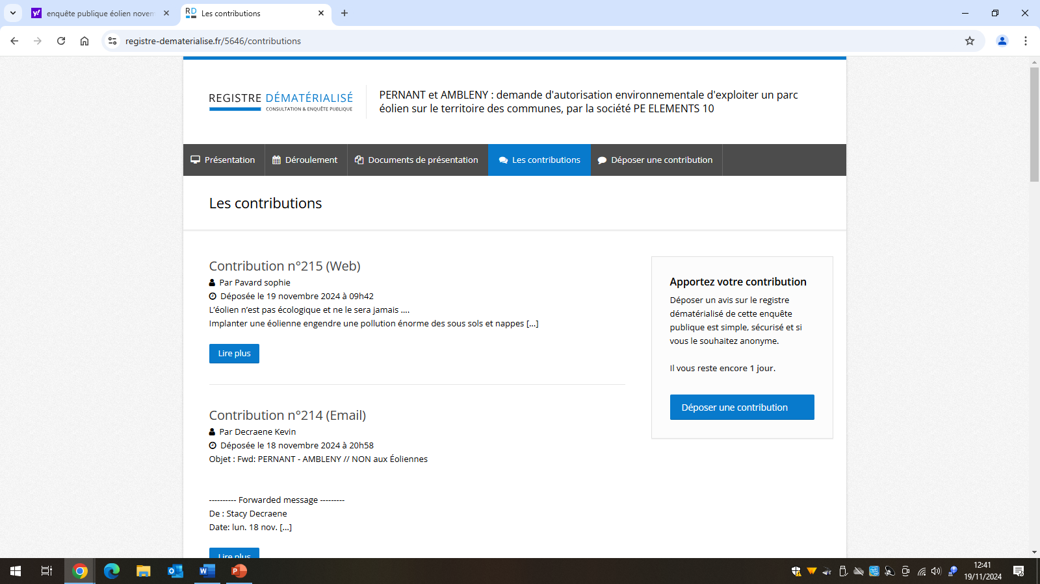
Etape 3 : l’enquête publique
31. Description :
1. Le préfet publie un arrêté prescrivant l’ouverture de l’enquête publique, précisant :
le commissaire-enquêteur désigné
son calendrier : généralement 30 jours (réf. art. R123-2 à R123-24 Code environnement)
l’agenda des permanences
les modalités de consultation du dossier, notamment sur internet
De plus en plus les enquêtes publiques sont numériques.
Il doit alors être utilisé un registre dématérialisé permettant d’accéder aux autres contributions :
A l’avenir, ce registre dématérialisé devra également contenir un onglet permettant d’accéder « en live » aux réponses de l’opérateur, voire à des compléments de sa part

Slide 21
Etape 3 : l’enquête publique (suite)
2. Les avis émis par les différents organismes (DREAL, DRAC ou UDAP, etc.) ou instances (MRAe, CNPN etc…) doivent figurer parmi les Documents de présentation, d’une manière explicite.
Ainsi que les réponses de l’opérateur à ces avis.
3. Le préfet sollicite parallèlement l’avis des conseils municipaux des collectivités concernées :
commune d’implantation projetée et communes dans un rayon de 6 km
Communauté de Communes
éventuellement des regroupements plus larges : SCoT, PETR.
4. en fin de processus, le commissaire-enquêteur produit un rapport.
Il le communique préalablement à l’opérateur, permettant ainsi à celui-ci de lui répondre, et les réponses de celui-ci doivent figurer dans le rapport.
Le rapport final est rendu public.

Slide 22
Etape 3 : l’enquête publique (suite)
32. Ce que vous pouvez et devez faire :
1. Vérifiez que toutes les pièces nécessaires et annoncées sont accessibles et complètes.
2. Investissez du temps pour lire le dossier et en particulier l’étude d’impact, afin d’en dégager les failles et les obstacles-clés notamment au plan environnemental : qualifiez-les précisément.
Pour cela déléguez et répartissez-vous le travail au sein de l’association, par exemple en format « commissions » car les dossiers sont toujours très lourds (quelques milliers de pages)
Conseil complémentaire : investissez dans cette étape de l’argent en moyens numériques voire en impressions-papier.
Ne mégotez pas, car si vous ne travaillez pas assez les dossiers , vous raterez les erreurs ou imprécisions (photomontages truqués ou floutés, inexactitudes ou non-actualisation en matière d’avifaune ou de chiroptères, etc.) volontairement introduites par l’opérateur dans son dossier : souvenez-vous que le Bureau d’Etudes prestataire n’est jamais indépendant de son donneur d’ordres.
3. Retirez-en un argumentaire, et faites une réunion de vos sympathisants pour leur en rendre compte
Expliquez-leur qu’il faut éviter les avis copiés-collés, que le commissaire-enquêteur remarquerait fatalement : faites appel à l’intelligence collective et individuelle pour évoquer les failles dans des termes différents.
4. Organisez des rencontres avec le Commissaire-enquêteur lors de ses deux permanences
Ne pas exclure une petite manifestation en marge de l’une de ces permanences, mais veillez alors à respecter les règles qui relèvent de l’ordre public.

Slide 23
Etape 3 : l’enquête publique (suite)
32. Ce que vous pouvez et devez faire (suite) :
5. Si vous en avez les moyens, procédez à une contre-étude d’impact : un dossier de 2-3 pages maxi renvoyant pour les détails à des pièces annexes
Ces pièces devront avoir un caractère vraiment professionnel, telle qu’une étude sur l’herpétofaune ou la flore sur la zone du projet
Placez-vous d’emblée dans la perspective d’un recours et limitez-vous aux arguments que l’opérateur ne pourra pas contredire dans le délai.
Exemples typiques :
- absence d’une étude d’impact sur les sous-sols ou sur les eaux ;
- oubli d’une espèce protégée figurant sur la liste rouge UICN, ou présentée de façon minorante des impacts probables.
Utilisez au maximum le contenu des avis négatifs ou défavorables figurant dans le dossier, tels que :
- l’avis de l’UDAP
- l’avis de l’autorité environnementale (MRAe): non exprimé en « favorable » ni « défavorable », il contient des pépites critiques.
Conseils pratiques :
remettez votre contre-étude au commissaire enquêteur lors de la dernière de ses permanences.
communiquez-la à vos alliés
communiquez-la aux élus (pas seulement les maires) des communes concernées avant qu’ils n’aient émis un avis.
faites savoir à la presse locale l’existence de la contre-étude, et sur demande fournissez-en une synthèse.

Slide 24
Etape 3 : l’enquête publique (suite)
32. Ce que vous pouvez et devez faire (suite et fin) :
6. Faites déposer un maximum d’avis sur le site internet :
Conseils pratiques :
assurez-vous que tous les déposants ont bien compris que leur avis ou observation n’aura d’utilité que s’il porte exclusivement sur des éléments contextualisés relatifs aux impacts attendus : impacts visuels sur les riverains, impacts sur a biodiversité présente sur le site, atteinte aux paysages ou au patrimoine culturel de votre territoire.
Le Préfet écarte les généralités grandiloquentes sur le photovoltaïque, sur la transition énergétique ou sur la rapacité des opérateurs.
les résidents secondaires, les personnes ayant des racines au pays mais aussi vos amis qui viennent en vacances chez vous, leurs familles : tous sont fondés à émettre un avis du moment qu’ils expliquent pourquoi ou en quoi ils se sentent impactés.
Rappel : évitez les avis-standards ou copiés-collés .
7. Deux actions complémentaires ayant du sens :
a) Sollicitez par courrier, copie au préfet, l’avis de la DRAC (direction régionale des affaires culturelles) s’il existe un monument historique prestigieux dans un périmètre proche
Le Préfet possède en effet l’avis de l’UDAP (unité départementale Architecture et Patrimoine) qui est une subdivision départementale de la DRAC mais il n’a pas forcément pris l’avis du DRAC lui-même, souvent sensible à la règle non écrite mais de bon sens selon laquelle les cônes de vue sur un lieu de prestige classé (monument historique, Grand Site de France etc.) doivent être préservés sans interférence du projet.
b) Continuez de mobiliser les conseillers municipaux y compris ceux des communes voisines.

Slide 25
Etape 4 : la phase de décision
41. Description :
Le préfet dispose du rapport du commissaire-enquêteur et a deux choix possibles, par arrêté préfectoral : autoriser le projet, ou bien le refuser.
Avant de publier sa décision, il doit cependant :
1. consulter la CDPENAF (Commission départementale de préservation des espaces naturels, agricoles et forestiers), dès lors que le projet est situé sur des terrains agricoles, naturels ou forestiers.
Cette consultation est obligatoire pour les projets > 0,3 MWc, a fortiori lorsque le projet fait l’objet d’une dérogation pour implantation sur ces terrains par exemple en matière agricole ou forestière.
2. soumettre sa décision pour avis contradictoire à l’opérateur
Oublier cette formalité serait un vice de forme.
La décision est publique et figure au RAA (recueil des actes administratifs) de la Préfecture, accessible sur son site web.
Elle est précédée de « Vus » destinés à la fonder juridiquement, puis motivée par des « Considérants » qui constituent les motivations : leur valeur juridique dépendra de leur pertinence de fond dûment contextualisée.
Elle est le cas échéant assortie d’autorisations satellites : autorisation de défrichement, dérogation espèces protégées, autorisation IOTA (réf. Loi sur l’eau)
Pour info, cette décision est de plus en plus souvent assortie :
de formules-types relatives à l’ « intérêt public majeur du projet », destinées à la couvrir au plan juridique ;
de prescriptions portant sur la préservation de la biodiversité au titre de la séquence ERC (Eviter-Réduire-Compenser).

Slide 26
Etape 4 : la phase de décision
42. Ce que vous pouvez et devez faire :
1. Une première action sur le rapport d’enquête émis par le commissaire-enquêteur :
Procurez-vous ce rapport : normalement sur le site de la consultation (registre dématérialisé)
faites connaître à l’opinion publique (communiqué de presse ?) votre sentiment objectif sur son contenu.
demandez RV au préfet, ou a minima au sous-préfet, pour lui exprimer votre sentiment sur ce rapport
Idem auprès des élus des communes limitrophes → s’ils sont défavorables au projet, demandez-leur d’intervenir auprès du préfet ou du sous-préfet.
2. Anticipez sur la réunion de la CDPENAF :
- contactez ceux de ses membres que vous connaissez.
proposez-leur une audition de votre association.
- fournissez-leur une information complète par un dossier circonstancié, afin d’éclairer l’avis qu’ils émettront.
3. Vérifiez que la décision du préfet, s’il accorde le projet, porte sur un projet substantiellement non différent du projet soumis à l’enquête publique.
Il se peut en effet que par le jeu du contradictoire le contenu de l’autorisation ait évolué, par exemple :
- une surface plus faible mais centrée sur les lieux où ça fait le plus mal à la biodiversité
- accordées de telle sorte que l’équilibre technique et donc économique du projet soit modifié de manière importante.

Slide 27
Etape 5 : la phase de recours
51. Description :
Les requérants (associations ayant un intérêt à agir au regard de leurs statuts ; particuliers riverains) peuvent déposer un recours, sous deux formes possibles :
. un recours contentieux directement devant le Tribunal Administratif, sous un délai de 2 mois à/c de la date de publication de l’arrêté préfectoral ayant accordé le projet.
Il doit être notifié par RAR à l’autorité décisionnaire ainsi qu’à l’opérateur, dans les 15 jours francs, à peine de forclusion.
. un recours gracieux (dit administratif) auprès du Préfet, dans le délai de 2 mois à/c de la publication de l’arrêté préfectoral ayant accordé le projet.
Il doit également être notifié par RAR à l’opérateur, dans les 15 jours francs, à peine de forclusion.
Il pourra faire l’objet d’un refus explicite ou d’un refus implicite sous 2 mois, ce refus relançant alors le délai de 2 mois pour engager un contentieux.
Si vous avez un doute sur les délais de recours : reportez-vous à l’arrêté préfectoral, qui à la fin mentionne les voies de recours.
QUELLES SUITES ?
le Tribunal administratif (TA) pourra surseoir à statuer, ou annuler l’arrêté préfectoral
son jugement pourra être déféré en appel devant la Cour Administrative d’Appel (CAA) : voir avec votre avocat.

Slide 28
Etape 5 : la phase de recours
52. Ce que vous pouvez et devez faire :
1. Anticipez le recours quoiqu’il arrive :
si accord du préfet → recours contentieux devant le TA (*)
si refus du préfet, souvent l’opérateur part en recours → procédure en intervention volontaire devant le TA
Par cette intervention, faisant appel à concours d’avocat, vous vous placez en soutien de la décision du Préfet. Vous pourrez alors non pas contrôler la procédure mais compléter les motivations exprimées dans l’arrêté.
Vous pourrez aussi soulever de nouveaux moyens, quoique en prenant des précautions que normalement votre avocat maîtrise parfaitement : dès lors que l’intervention conclut aux mêmes fins que la partie au soutien de laquelle elle est formée, l’intervenant n’est pas enfermé par les moyens soulevés par la partie principale, en demande comme en défense.
- dans tous les cas de figure, refaites vos comptes :
Protections juridiques, aides juridictionnelles pour les requérants sans moyens, dons, etc.
2. Investissez du temps dans la rédaction du mémoire, en lien avec votre avocat
Allez le rencontrer mais aussi faites-le venir sur place : alimentez-le, car c’est vous qui connaissez le mieux le dossier. N’ayez pas de scrupule excessif à le « challenger » : c’est vous le client, lui connaît le droit mais vous vous connaissez les lieux et les enjeux.
3. Faites connaître à l’opinion publique votre recours (ou votre intervention volontaire)
4. Surveillez les lieux (*), signalez à la préfecture tout évènement non conforme aux prescriptions de l’arrêté préfectoral
(*) ayez toujours en tête que même ce recours n’est pas suspensif. Certains opérateurs commencent les travaux sans attendre la fin du recours

Slide 29
Et après,
si le projet se monte quand même malgré vos actions ?

Slide 30
Et après ?
Que pouvez-vous encore faire si le projet se monte ?
1. En phase chantier :
A tout moment, vous pouvez saisir le Préfet par une réclamation gracieuse faisant état de l’insuffisance ou de l’inadaptation des prescriptions prises dans son arrêté
Veillez au respect de la conformité du chantier et de ses autorisations :
prescriptions générales :
Contrôler le chantier en veillant à ce que tous les travaux (stockage des équipements, défrichements …) sont conformes aux prescriptions du préfet.
prescriptions particulières, portant par exemple sur la période de réalisation du chantier :
protection de l’avifaune (périodes de nidification)
protection de l’herpétofaune et des batraciens (périodes de reproduction)
protection de la flore
Veillez au respect des règles d’ordre public incluant le respect de la propriété privée :
Exemple : la largeur des pistes d’accès ne doit pas empiéter sur les propriétés individuelles

Slide 31
Que pouvez-vous encore faire si le projet s’est monté ?
A tout moment, vous pouvez saisir le Préfet par une réclamation gracieuse faisant état de l’insuffisance ou de l’inadaptation des prescriptions prises dans son arrêté
2. En exploitation :
Procédures au civil voire au pénal :
Troubles visuels :
émettre une procédure en trouble anormal du voisinage (art. 544 du code civil)
Au plus tard : 5 ans après la mise en exploitation effective des panneaux
Conseil pratique : consulter votre collectif régional ou une Fédération nationale
Protection de l’avifaune et des chiroptères :
demander régulièrement à la DREAL les suivis de mortalité
La DREAL est tenue de vous les fournir mais elle s’octroie généralement un temps d’analyse, qui parfois est long (plusieurs mois).
intervenir auprès de la LPO, FNE ou autre association compétente :
en cas de non-respect constaté des prescriptions figurant dans l’arrêté
en cas de mortalité anormale
ou s’adresser directement au Préfet voire à l’opinion, preuves à l’appui

Slide 32
Que pouvez-vous encore faire à la fin ?
3. En fin d’exploitation :
A tout moment, vous pouvez saisir le Préfet par une réclamation gracieuse faisant état de l’insuffisance ou de l’inadaptation des prescriptions prises dans son arrêté
Veiller aux dispositions relatives au démantèlement

